Slide 1


PROJECT-1
By: Nguyễn Văn Khánh
Page
01/15

Slide 2


Tên dự án: Trang web bán audiobooks trực tuyến.
Giới thiệu chung
Mục tiêu:
Tạo nền tảng để người dùng dễ dàng tìm kiếm, mua và thưởng thức audiobook.
Đáp ứng nhu cầu giải trí và học tập thông qua âm thanh.
Page
02/15

Slide 3
Tăng trưởng nhanh của ngành audiobook
Thay đổi thói quen tiêu dùng
Thúc đẩy văn hóa đọc
Lý do thực hiện
Tiềm năng kinh doanh
Xu hướng chuyển đổi số
Page
03/15

Slide 4



Đối tượng
khách hàng
Người yêu sách:
Người bận rộn:
Tìm kiếm cách tiếp cận mới để thưởng thức nội dung.
Muốn tận dụng thời gian rảnh như khi di chuyển.
Page
04/15

Slide 5





Đăng nhập
Tính năng nổi bật
Danh mục quản trị
Thống kê hệ số
Danh sách sản phẩm
Page
05/15

Slide 6

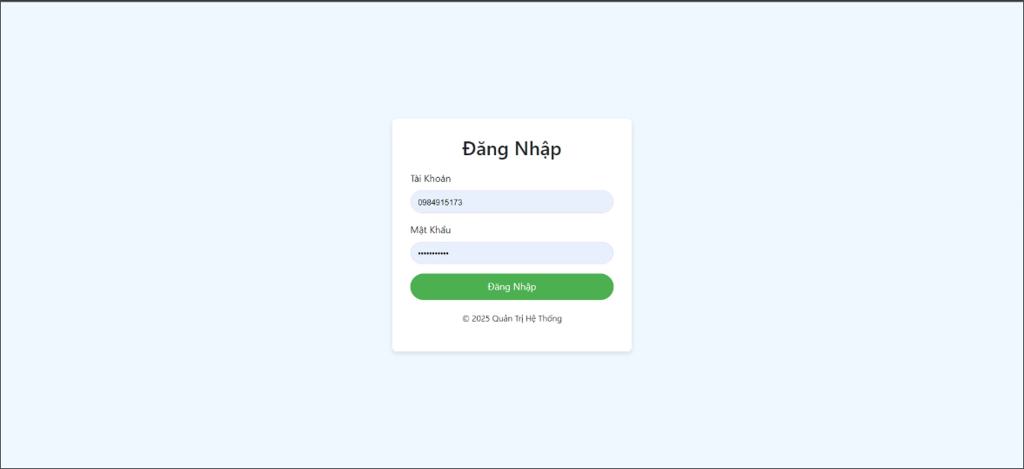
Giao diện đăng nhập
Thiết kế hiện đại, dễ sử dụng trên cả desktop và mobile.
Page
06/15

Slide 7

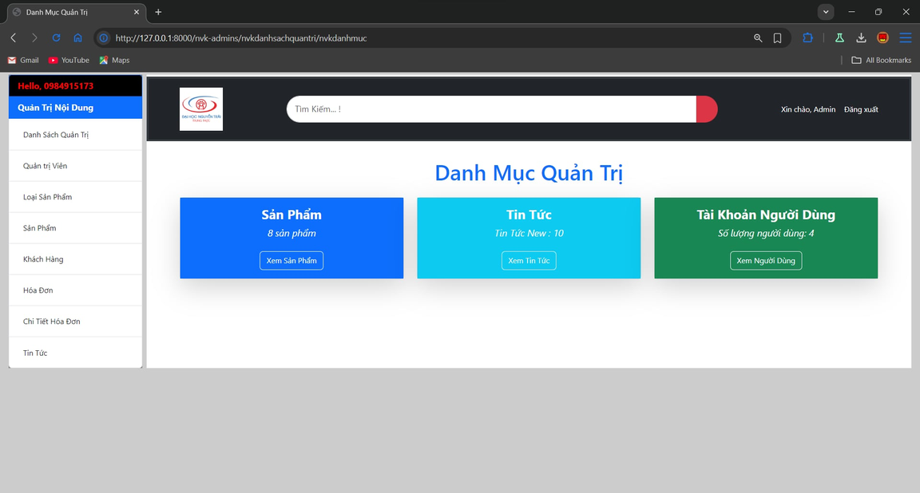
Quản lý sản phẩm:
Thêm, sửa, xóa sản phẩm kèm theo các thông tin:
Tên sản phẩm.
Hình ảnh.
Giá bán.
Mô tả chi tiết.
Theo dõi số lượng sản phẩm có sẵn trong kho (nếu áp dụng kho hàng).
Danh mục quản trị
Quản lý người dùng:
Xem danh sách người dùng đã đăng ký.
Phân quyền người dùng (người mua, người quản trị).
Khóa tài khoản vi phạm hoặc hỗ trợ mở khóa khi cần.
Quản lý tin tức:
Thêm, sửa, xóa bài viết tin tức.
Quản lý các danh mục tin tức (cập nhật sản phẩm mới, chương trình khuyến mãi, mẹo sử dụng audiobook).
Lên lịch đăng tin tự động hoặc đăng ngay lập tức.
Thống kê lượt xem từng bài viết.
Page
07/15

Slide 8
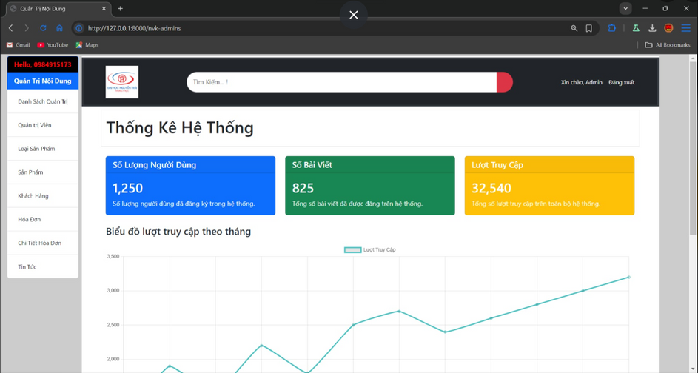
Thống kê hệ số
Số lượng người dùng đã đăng ký trong hệ thống
tổng số bài viết được đăng
tổng số lượt truy cập
Page
08/15

Slide 9
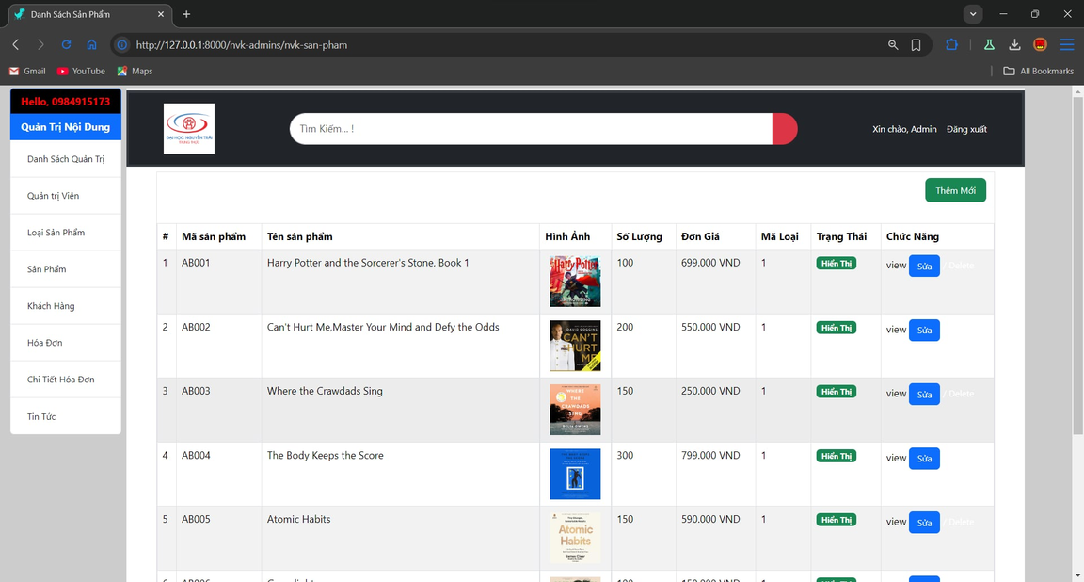
Danh sách sản phẩm
Hiển thị đầy đủ thông tin sản phẩm:
Tên sản phẩm, tác giả, giá bán, thời lượng audiobook.
Hình ảnh đại diện và mô tả ngắn gọn.
Page
09/15

Slide 10


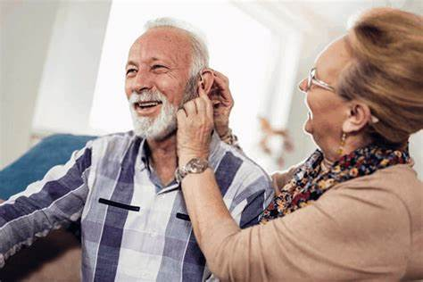

Lợi ích của Audiobook
Học tập: Giúp học sinh, sinh viên, và người đi làm học ngoại ngữ, kỹ năng mềm qua âm thanh.
Giải trí: Là lựa chọn thay thế thú vị cho phim ảnh và nhạc.
Sức khỏe: Hỗ trợ người già hoặc người có vấn đề về thị lực tiếp cận tri thức.
Page
10/15

Slide 11
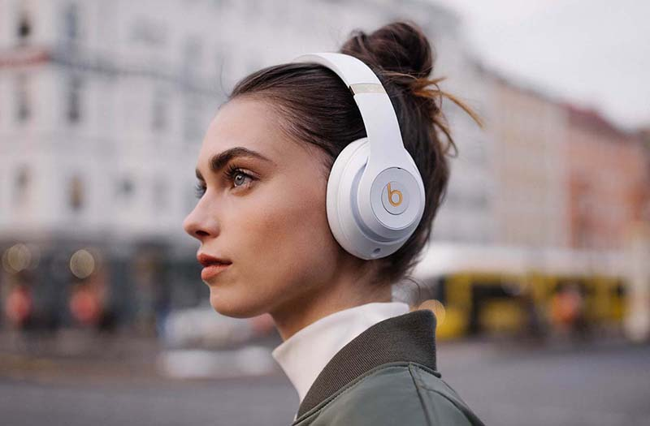

Định hướng phát triển
Mở rộng nội dung: Thêm sách từ nhiều quốc gia và ngôn ngữ.
Ứng dụng di động: Tăng tính tiện lợi cho người dùng.
Tích hợp AI: Gợi ý sách dựa trên sở thích cá nhân.
Page
11/15

Slide 12

Kết luận
“AUDIOBOOK không chỉ là một dự án công nghệ, mà còn là cách để lan tỏa tri thức và giải trí đến mọi người.”
Page
13/15

Slide 13




Studio Shodwe
CONTACTS
FACEBOOK
Nguyễn Văn Khánh
GMAIL
khanhvank9t727@gmail.com
DISCORD
Nguyễn Văn Khánh
@Khanchintui
Page
14/15

Slide 14
THANKS FOR WATCHING
Page
15/15

